Slide 1







НАЙБІЛЬША
МІЖНАРОДНА ШКОЛА ПРОГРАМУВАННЯ
ДЛЯ ДІТЕЙ В УКРАЇНІ
FINAL PROJECT RELEASE
Гладишева Андрія
курс “Python Start” 2 рік

Slide 2
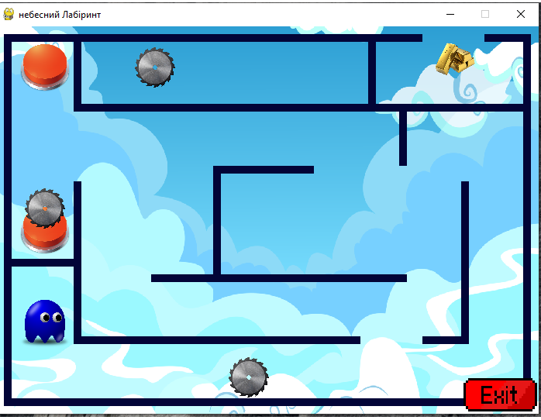
The heavenly labyrinth
Це гра в якій ти можеш проходити рівні з лабіринтом

Slide 3
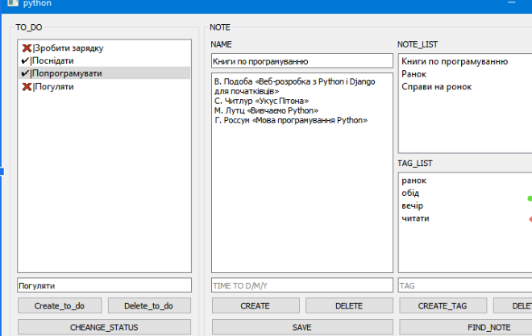
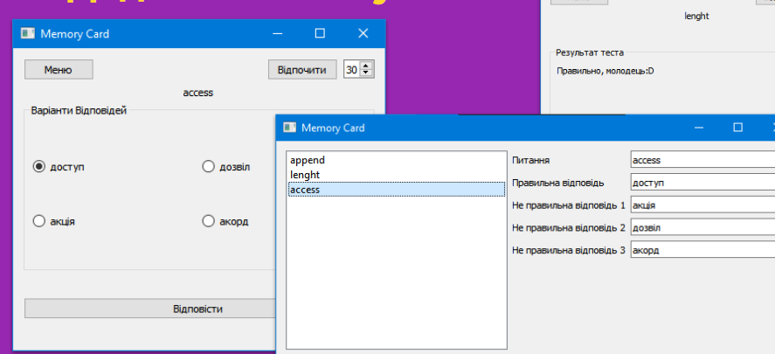
Інші проекти

Slide 4
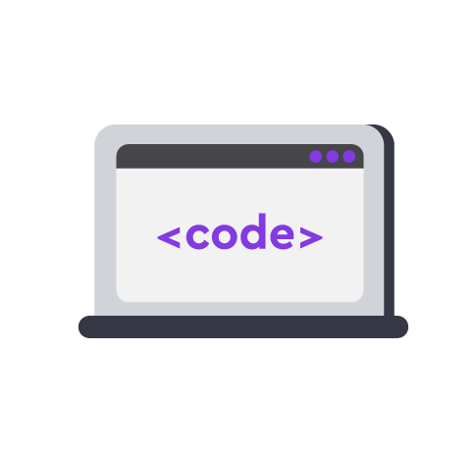
Випускний. Python 2
Демонстрація

